Slide 1
Notes:
Saludos, Bienvenidos

Slide 2
Querido Señor Jesús, te agradecemos por la oportunidad para estudiar tu Palabra especialmente concerniente a la Santa Comunión. Ayúdanos a apreciar y a entender la unidad que nos da mientras nos conecta a ti y a aquellos con quienes la celebramos. En tu nombre oramos. Amén.

Slide 3
Las Preguntas de Repaso (10 minutos)

Slide 4
¿Por qué es la Santa Cena poderosa?

Slide 5
Es poderosa debido a la Palabra de Dios.
Dios dice que da el perdón de los pecados.

Slide 6
¿Cómo puede ser que el tomar la Santa Cena sea dañino?

Slide 7
Pablo habla de esto en 1 Corintios.
En una manera indigna.

Slide 8
La Santa Cena fortalece y muestra nuestra conexión con Dios. ¿Qué otra conexión es demostrada por medio de la Santa Comunión?

Slide 9
La conexión con el cuerpo de creyentes.
Una unidad con los que creen lo mismo.
Una unidad doctrinal.

Slide 10
Lección 4 (40 minutos)

Slide 11
Notes:
https://mlcphotogallery.smugmug.com/2018-2019/Worship/World-Mission-Service/i-XWv56bW

Slide 12
Preguntas

Slide 13
Leamos 1 Corintios 11:27-29
Notes:
https://www.nicepik.com/brown-feather-painting-vintage-paper-retro-old-paper-paper-vintage-antique-parchment-free-photo-47502

Slide 14
Así que cualquiera que coma este pan o beba esta copa del Señor de manera indigna, será culpado del cuerpo y de la sangre del Señor. ²⁸ Por tanto, cada uno de ustedes debe examinarse a sí mismo antes de comer el pan y de beber de la copa. ²⁹ Porque el que come y bebe de manera indigna, y sin discernir el cuerpo del Señor, come y bebe para su propio castigo.

Slide 15
De acuerdo al versículo 27, ¿contra quién estamos pecando al participar en la Santa Cena en una manera indigna?
Pecamos contra el cuerpo y la sangre de Cristo.
Confirma la doctrina de la presencia real.
Muestra la gran seriedad de lo que está pasando en la Santa Cena.

Slide 16
Debido a la importancia de la Santa Cena, ¿qué es recomendable hacer antes de tomar la Santa Cena (versículo 28)?
Queremos examinarnos a nosotros mismos.

Slide 17
De acuerdo al versículo 29, ¿qué es una parte importante de la examinación?
Recordar que el cuerpo y la sangre de Jesús están presentes.
Recordar de lo que se trata la Santa Cena.
¿Qué es? ¿Por qué Jesús la instituyó? ¿Qué bendición ofrece la Santa Cena? ¿La necesito?

Slide 18
¿De qué manera es un acto de amor el no permitir tomar la Santa Cena a las personas que no han estudiado la enseñanza o que pertenecen a otras iglesias que no creen las enseñanzas de la Biblia?
No queremos que participen para evitar que se perjudiquen o se dañen espiritualmente.
Queremos instruir primero.

Slide 19
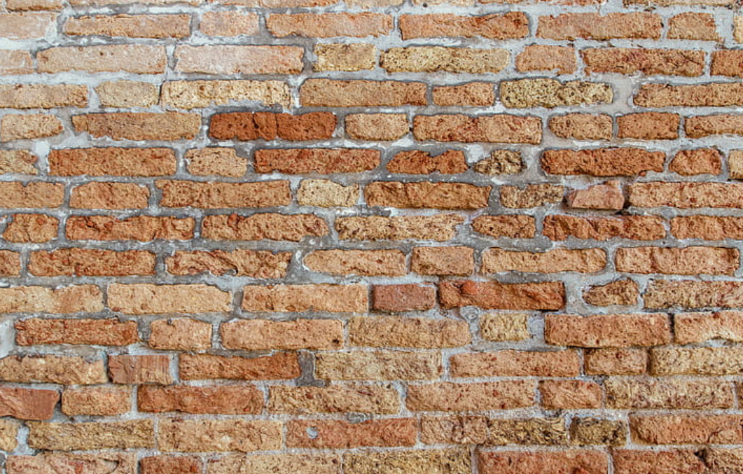
¿Por qué no debemos tomar comunión con iglesias de otras denominaciones que enseñan diferente a lo que enseña la Biblia?

Slide 20
¿Qué demuestra el tomar comunión con alguien?
Unidad
Compañerismo

Slide 21
¿Cómo puede el tomar comunión en una iglesia que, por ejemplo, enseña que el cuerpo y la sangre de Jesús no están presentes, ser dañino para la fe de las personas?
Por sus acciones, está aprobando que usted está de acuerdo con sus enseñanzas.
La impresión que no es serio.

Slide 23
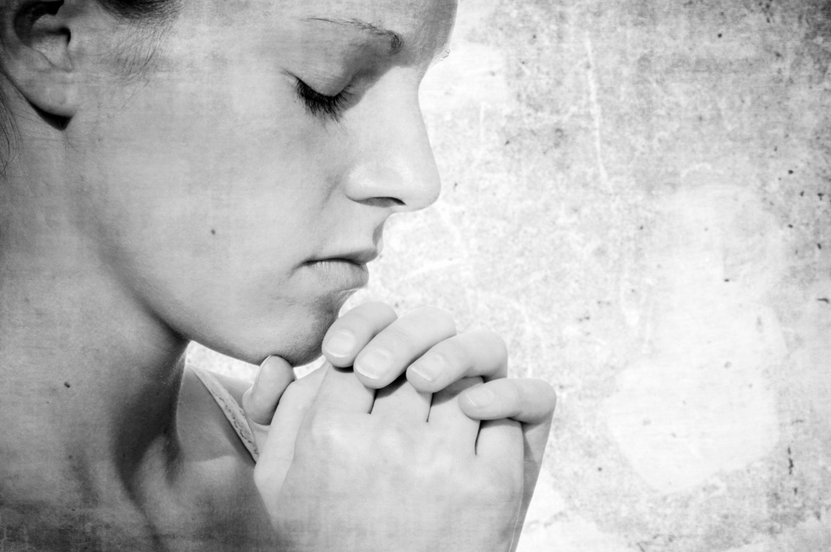
La Oración
Notes:
https://pxhere.com/en/photo/702193

Slide 24
La Tarea
Notes:
https://pxhere.com/en/photo/914805

Slide 26
La Despedida
Notes:
https://pxhere.com/en/photo/1432895

